Slide 1
Управление Роспотребнадзора по Тверской области
Вопросы организации питания в детских организованных коллективах Тверской области и проведения летней оздоровительной кампании 2021 года
Федорин Олег Олегович
Заместитель руководителя Управления Роспотребнадзора по Тверской области
г. Тверь
02 апреля 2021 г.

Slide 2
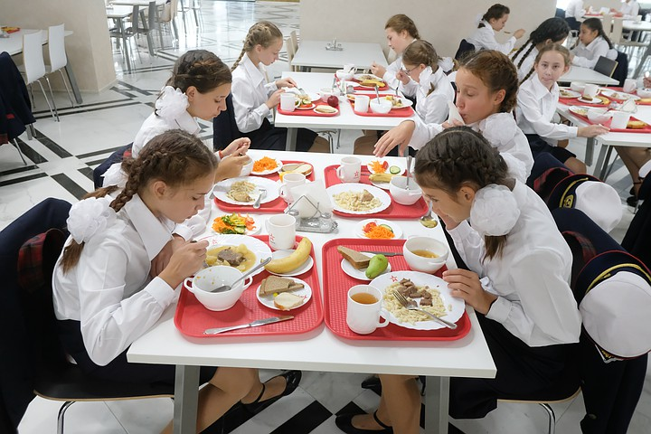
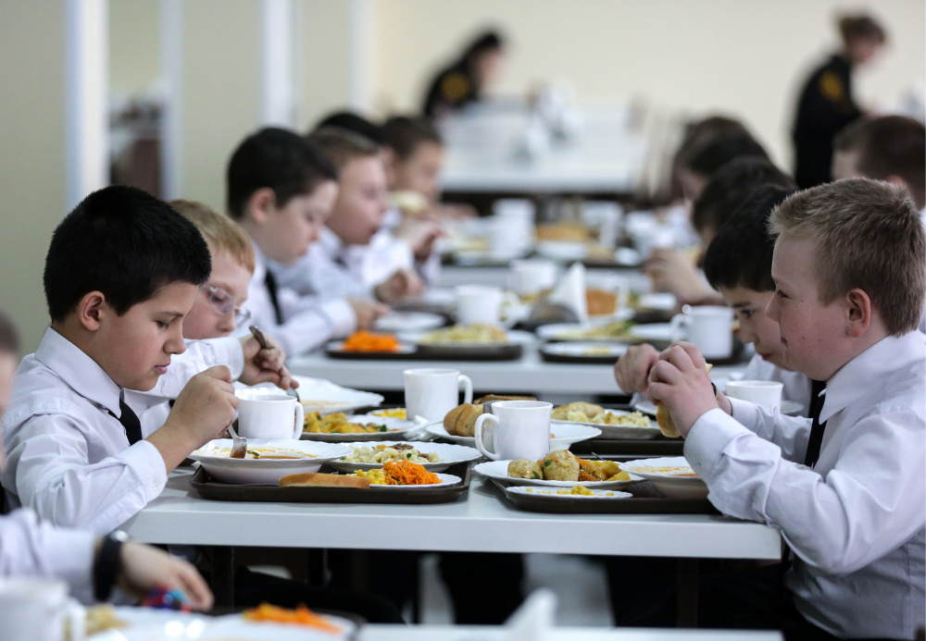
Основания для проведения внеплановых проверок в детских организованных коллективах Тверской области
Послание Президента Российской Федерации Федеральному Собранию от 15.01.2020
Поручения Президента Российской Федерации от 14.10.2020
СанПиН 2.3/2.4.3590-20
«Санитарно-эпидемиологические требования к организации общественного питания населения»
Приказ Федеральной службы по надзору в сфере защиты прав потребителей и благополучия человека от 16.10.2020
С ноября 2020 мероприятия по надзору за организацией питания проводятся во всех муниципальных образованиях Тверской области.
2

Slide 3
Результаты контрольно-надзорных мероприятий
Проверено:
47% (231 из 496)
общеобразовательных организаций;
75% (43 из 57) поставщиков пищевых продуктов.
В каждой седьмой организации установлены факты поступления некачественных пищевых продуктов и в каждой девятой – не соответствующих гигиеническим нормативам проб готовых блюд.
Всего исследовано:
539 проб пищевой продукции
1290 проб готовой пищи
Не соответствует установленным требованиям:
8% проб по физико-химическим показателям (в основном, молочная продукция);
1,1% по микробиологическим показателям
1% по микробиологическим показателям;
3,4% проб по калорийности
3

Slide 4
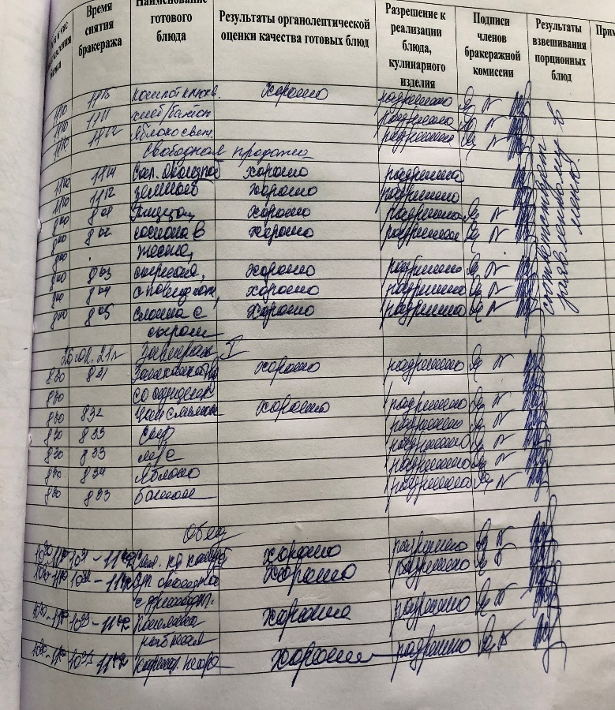
Системные нарушения в детских организованных коллективах Тверской области
Неудовлетворительное санитарно-техническое состояние помещений пищеблоков
Некорректное ведение документации по пищеблоку
Недостаточность оборудования, инвентаря, кухонной посуды
4

Slide 5
Предложения по профилактике административных правонарушений при организации питания детей
Направления деятельности
Ведомственный контроль
Общественный контроль
Недопущение закупки продукции недобросовестных производителей
Проведение производственного контроля на принципах ХАССП
Укрепление материально-технической базы
Профессиональный уровень кадрового состава
Формирование основ здорового образа жизни
5

Slide 6
Заседание круглого стола по вопросам организации питания в образовательных учреждениях
24.10.2018 проводилось заседание в формате круглого стола с участием Уполномоченного по правам ребенка, представителей органов исполнительной государственной власти, отдельных органов местного самоуправления Тверской области и других заинтересованных ведомств, на котором обсуждались проблемные вопросы в сфере питания в образовательных, медицинских учреждениях и объектах социальной защиты Тверской области
6

Slide 7
Предложения по решению проблемных вопросов по организации питания по результатам заседания круглого стола
Мероприятия
1. Проведение конкурентных процедур в соответствии со ст. 56 Федерального закона №44 и п.6 постановления Правительства РФ от 04.02.2015 № 99 ;
2. Разработка типовых контрактов на оказание услуг общественного питания и (или) поставку пищевых продуктов в социальные учреждения с учетом ужесточения условий контрактов;
3. Организация претензионно-исковой работы по каждому случаю поставки некачественной пищевой продукции или оказания услуг, несоответствующих обязательным требованиям;
4. Разработка и внедрение алгоритма действий заказчиков при выявлении фактов поставки товаров и предоставления услуг ненадлежащего качества, в том числе разработать необходимые формы документов (претензия, исковое заявление);
5. Использование сведений государственного информационного ресурса в сфере защиты прав потребителей (ГИР ЗПП) (zpp.rospotrebnadzor.ru);
6. Актуализировать состав рабочей группы по оперативному решению вопросов поставки продуктов питания;
7. Организовать работу «Консультационного центра» для заказчиков по вопросам проведения претензионной работы.
7

Slide 8
Предложения по решению проблемных вопросов по организации питания по результатам заседания круглого стола
Мероприятия
8. Провести обучение должностных лиц ответственных за приемку сырья и пищевых продуктов в социальных учреждениях «Товароведению» ;
9. Внедрить в практику работу приемочных комиссий заказчиков для приемки товаров;
10. Предусмотреть мероприятия по улучшению материально-технического состояния пищеблоков;
11.Обеспечить допуск к работе на пищеблоках лиц, имеющих специальное профессиональное образование;
12. Разработать отдельное меню для индивидуального питания детей в случаях, непереносимости отдельных компонентов пищи;
13. Организовать совместную работу с родительским сообществом по вопросу выявления и решения проблем организации питания в детских образовательных учреждениях.
8

Slide 9
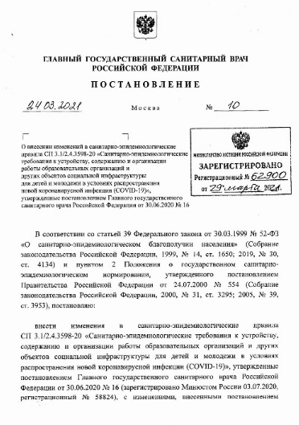
Требования к организациям отдыха и оздоровления детей в 2021 году в условиях распространения (COVID-19)
Постановление Главного государственного санитарного врача РФ от 30.06.2020 N 16 зарегистрировано в Минюсте 03.07.2020
Постановление Главного государственного санитарного врача РФ от 24.03.2021 N 10, зарегистрировано в Минюсте 29.03.2021
СП 3.1/2.4.3598-20 «Санитарно-эпидемиологические требования к устройству, содержанию и организации работы образовательных организаций и других объектов социальной инфраструктуры для детей и молодежи в условиях распространения новой коронавирусной инфекции
(COVID-19)»
9

Slide 10
Изменения в СП 3.1/2.4.3598-20 «Санитарно-эпидемиологические требования к устройству, содержанию и организации работы образовательных организаций и других объектов социальной инфраструктуры для детей и молодежи в условиях распространения новой коронавирусной инфекции (COVID-19)»
п. 3.3. абз. 1 Отдых детей и их оздоровление должен быть в пределах субъекта Российской Федерации по месту их фактического проживания
Отдых детей и их оздоровление за пределами субъекта РФ, в котором они проживают, должен быть организован с учетом эпидемиологической ситуации в субъекте РФ по месту отправления и прибытия детей, а также предложений главных государственных санитарных врачей в соответствующих субъектов РФ
п. 3.3. абз. 2 Количество детей в группах, отрядах (наполняемость) должно быть не более 50% от проектной вместимости
Количество детей в группах, отрядах (наполняемость) должно быть не более 75% от проектной вместимости.
(Не распространяется на организации отдыха детей и их оздоровления с дневным пребыванием)
9
п. 3.3. абз. 3 Не допускается организация отдыха детей в детских лагерях палаточного типа
Принятие решения о работе палаточных лагерей осуществляется органами исполнительной власти субъектов РФ с учетом эпидемиологической ситуации в субъекте РФ
10

Slide 11
Изменения в СП 3.1/2.4.3598-20 «Санитарно-эпидемиологические требования к устройству, содержанию и организации работы образовательных организаций и других объектов социальной инфраструктуры для детей и молодежи в условиях распространения новой коронавирусной инфекции (COVID-19)»
п. 3.3. абз. 5 Должен быть определен алгоритм организации медицинской помощи с указанием медицинских организаций инфекционного профиля или перепрофилированных организаций для оказания медицинской помощи, функционирующих в режиме инфекционного стационара, для госпитализации детей и сотрудников в случае осложнения эпидемической ситуации.
Должна быть определена схема организации медицинской помощи и маршрутизации больных, а также резервного коечного фонда для организации обсервации.
(Не распространяется на организации отдыха детей и их оздоровления с дневным пребыванием).
п. 3.3. абз. 6 Обследование персонала на COVID-19 осуществляется по эпидемиологическим показаниям
Перед началом каждой смены персонал должен пройти обследования на COVID-19 с получением результатов обследования не ранее, чем за 3 календарных дня до дня выхода на работу. + работники пищеблоков норо-, рота- и других вирусных возбудителей кишечных инфекций
В п. 3.5 абз. 1 в случае выхода (выезда) указанных лиц за пределы лагеря в период работы смены возвращение указанных лиц в лагерь не допускается.
Допускается работа организации отдыха детей и их оздоровления без проживания персонала на ее территории при условии проведения еженедельного обследования персонала на COVID-19
11

Slide 12
Сроки подачи уведомлений об открытии организаций отдыха детей и их оздоровления
До открытия хозяйствующие субъекты информируют Управление о планируемых сроках заездов детей, режиме работы и количестве детей.
Палаточные лагеря - не позднее, чем за один месяц до открытия сезона
Загородные лагеря - в срок не позднее, чем за два месяца до открытия каждого сезона.
Дневные лагеря- не позднее, чем за один месяц до открытия каждого сезона
Для лагерей труда и отдыха требование об уведомлении в СП 2.4.3648-20 отсутствует
471
12

Slide 13
СПАСИБО ЗА ВНИМАНИЕ!

